Slide 1





LQVT
Đo độ dài các đối tượng bằng một đơn vị đo

Slide 2
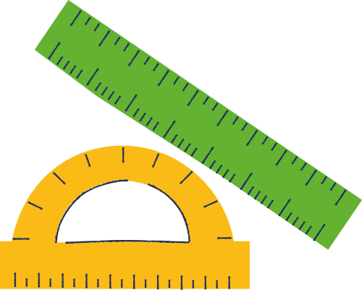


Cô cho trẻ chơi: “Trời nắng, trời mưa” và dẫn dắt vào bài

Slide 3



*Ôn so sánh dài hơn- ngắn hơn

Slide 4
*Ôn so sánh dài hơn- ngắn hơn
Để biết được dài hơn, ngắn hơn là bao nhiêu cô mời các con cùng vào bài học ngày hôm nay nhé!

Slide 5
*Đo độ dài các vật bằng 1 đơn vị đo

Slide 6
*Đo độ dài các vật bằng 1 đơn vị đo
Thước đo
Đối tượng đo

Slide 7
*Đo độ dài các vật bằng 1 đơn vị đo
2
3
v

Slide 8
*Trò chơi
1. Ai nhanh nhất
- Cách chơi: Cô nói tên băng giấy, trẻ nói độ dài và giơ băng giấy đó lên.
-Luật chơi: Trẻ chọn đúng yêu cầu của cô, ai nhanh nhất sẽ được thưởng.

Slide 9
*Trò chơi
2. Ai đo giỏi
- Cách chơi: Cho trẻ đo bàn học, giá đồ chơi, viên gạch...
Trẻ nói được kết quả đo chính xác.
-Luật chơi: Trẻ nhanh nhất sẽ được thưởng.

Slide 10
Thank You
See you next time!

